Slide 1

Сценарий новогоднего утренника в средней группе детского сада
«Сладкая сказка»
Воспитатель: Полещук А.А

Slide 2
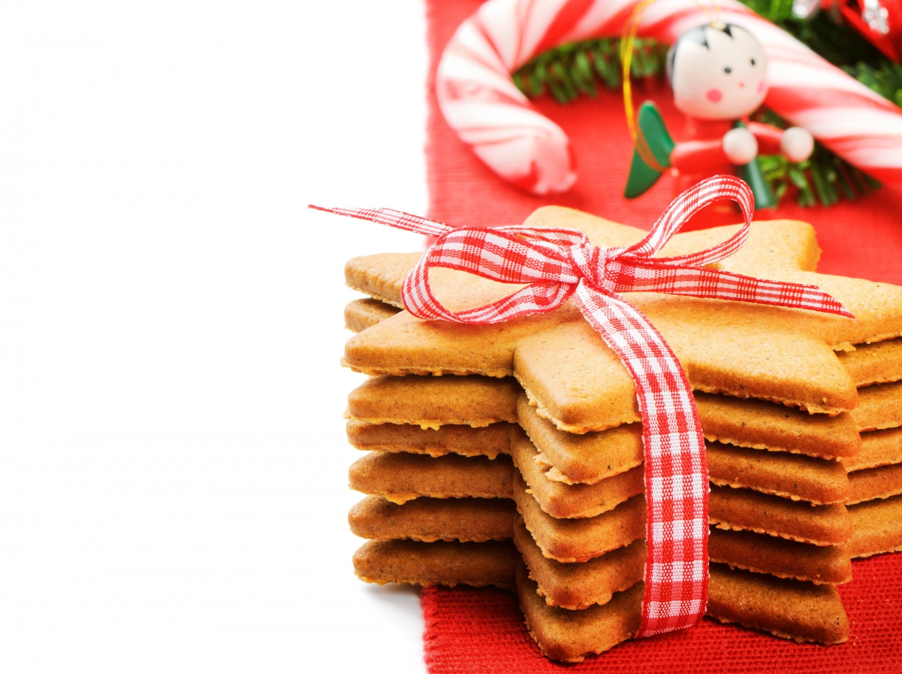
№1 Под музыку «Новый год нас зовет» дети входят в зал.
Ведущая:
К нам пришёл весёлый праздник
В хоровод он нас зовёт,
Это праздник – …
Дети: Новый год!!!
Ведущая:
Что прекраснее всех в зале?
Что мы дружно украшали?
Размышлять не нужно долго,
Ну конечно, это ...
Дети: Ёлка!
Ребёнок 1:
Наши санки быстро мчались,
Мы спешили к ёлочке.
Посмотрите, как на ёлке,
Все блестят иголочки!
Ребёнок 2:
Как красиво в нашем зале!
Мы гостей сюда позвали.
Веселится весь народ –
Мы встречаем Новый год!
Ребёнок 3:
Скоро вместе с нами будет
Наш любимый Дед Мороз.
Никого он не забудет,
Привезёт подарков воз.

Slide 3

Ведущая:
Наша ёлка всем на диво: и стройна, и велика.
Скажем ярче, ёлочка, сияй,
С Новым годом поздравляй!
Зажигаются огни на елке!
Ребёнок 4:
Наша ёлка – просто чудо!
Не видали мы такой!
Вся в хлопушках и игрушках,
И сверкает мишурой.
Ребёнок 5:
В таком красивом платье
Ёлка светится от счастья!
С нами пляшет и поёт,
И встречает Новый год! В дружный хоровод встаем!!!

Slide 4

№2 музыка Исполняется «Хоровод в лесу родилось елочка » Садятся на стулья.
Ведущая:
Помогите мне, ребята,
Отвечайте на вопрос:
Кто придёт на праздник к нам?
Добрый Дедушка ...
Дети: Мороз!
Ведущая:
Правильно. Уже давно должен был прийти, но у Дедушки Мороза много работы сегодня, поэтому он немного задерживается. Ведь сейчас он готовит свои сладкие подарки для вас. А хотите узнать, где Дед Мороз их берёт? (дети отвечают) Тогда слушайте!

Slide 5
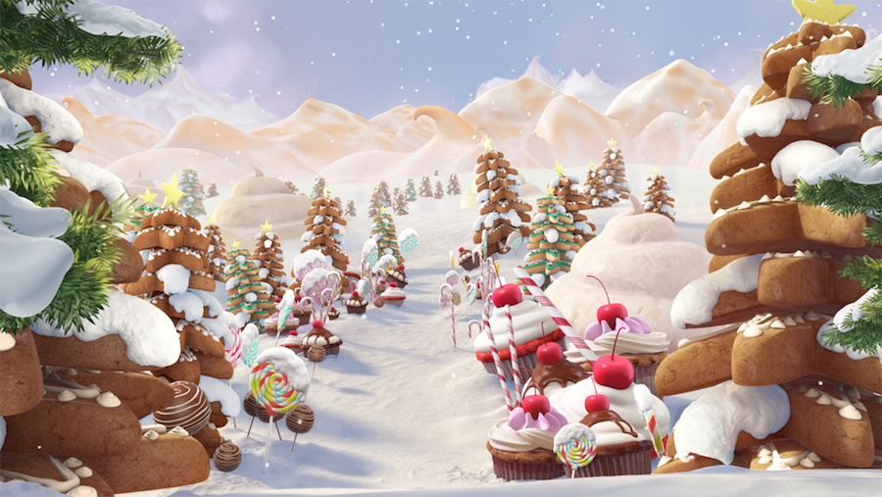
№3. звука
Далеко на севере есть Сладкая страна.
Там вместо снега пряники, печенье, пастила.
А вкусные конфеты, зефир и шоколад,
Как листики на дереве качаются, висят.
Страна-то непростая, вся волшебства полна,
Вся леденцами яркими украшена она!

Slide 6
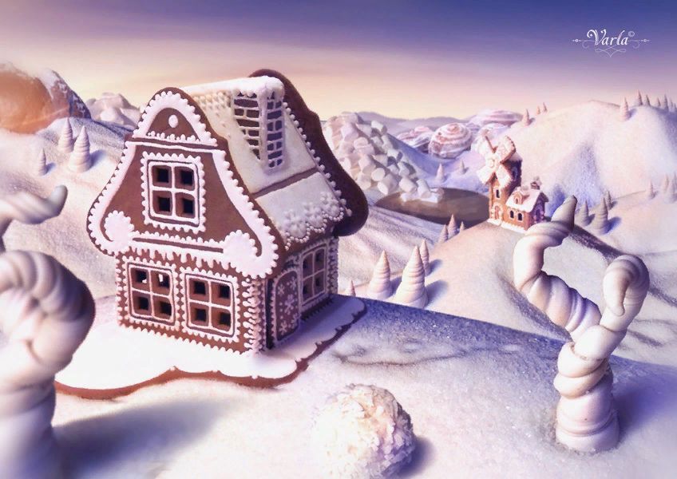
Ведь в Новый год, как вы знаете, все желания исполняются. Мы приглашаем всех гостей в волшебное Королевство сладостей!
- Ребята, а на чем ту да можно отправится? (слушаем варианты детей)
И мы отправляемся в CЛАДКУЮ СКАЗКУ! ( ребята слышите поезд идет!)
№4 Звучит музыка «Новогодний паровозик», дети едут в сладкую сказку.
№ 4.1под музыку отправляемся В Сладкую страну

Slide 7

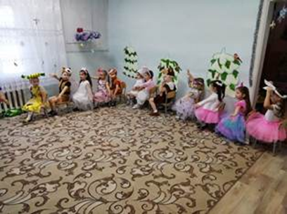

Slide 8
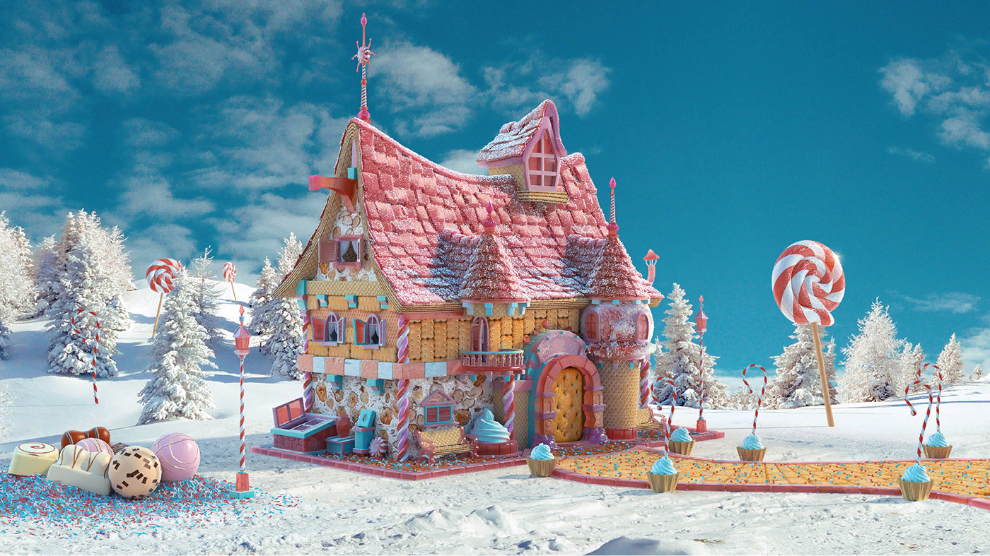
Ведущая:
Смотрите, ребята, это Сахарный домик! Здесь живет Принцесса Карамелька и все сладости на свете., отдыхайте с дороги, а я постучусь в домик.
№5. Звук двери (стучит)
Кто живёт во Дворце, покажись на крыльце!
Из домика выходит принцесса Карамелька.

Slide 9

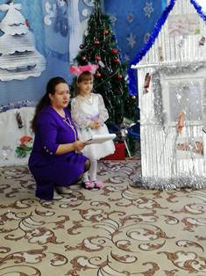
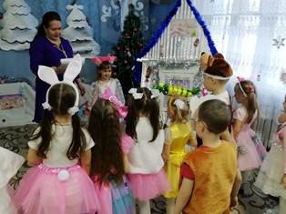
Карамелька:
Здравствуйте, гости-сладкоежки.
Я – Принцесса Карамелька!
Очень рада я вам, детки,
Посмотрите на наряд – карамельки здесь висят. (кружится, показывает)
Всех друзей вам покажу и о них вам расскажу.
Хотите с конфетками познакомиться?
Сладкие конфетки, ко мне скорей бегите,
Свои обёртки яркие ребятам покажите!
Вот, послушайте, ребята.
Выбегают конфетки

Slide 10
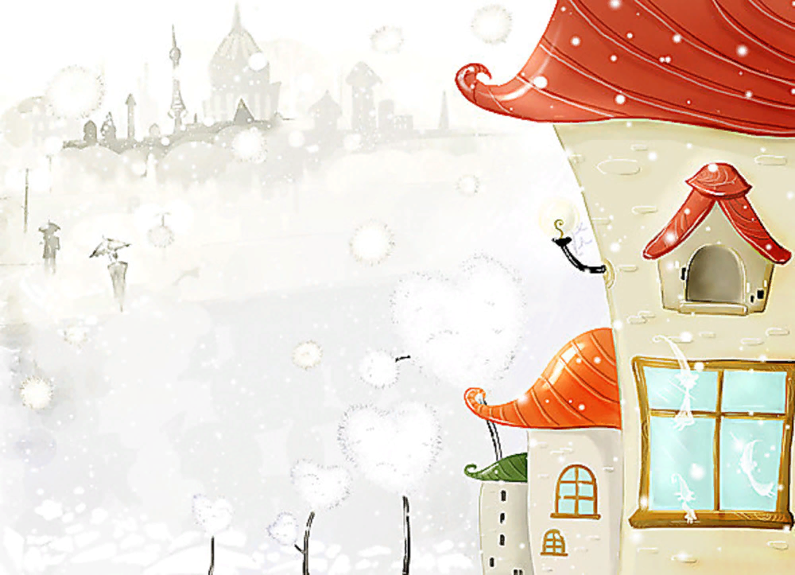
Конфетка 1: У каждой сладости есть свой секрет,
А самый интересный – у конфет!
Конфетка 2:
Я пришла на праздник к деткам, –
Аппетитная конфетка,
Яркий фантик – мой наряд.
Ой, боюсь, меня съедят!
Конфетка 3:
Мы веселые конфетки,
Поскорее посмотри.
Очень яркие снаружи,
Очень вкусные внутри!
Конфетка 4:
Нас завернули в фантики
Блестящие и яркие.
Нам завязали бантики.
Мы очень-очень сладкие!
Конфетка 5:
Мы конфетки не простые,
Все обертки золотые.
Посмотрите-ка на нас,
Пустимся в весёлый пляс.
Конфетка 6:
Мы, конфетки озорные,
Любим веселиться.
Возле ёлки новогодней
Будем мы кружиться.

Slide 11

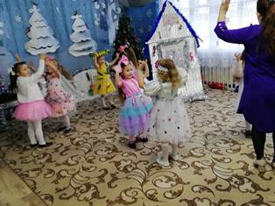
№6 Танец Конфеток
Ведущая:
Принцесса Карамелька, с кем вы ещё нас познакомите?

Slide 12
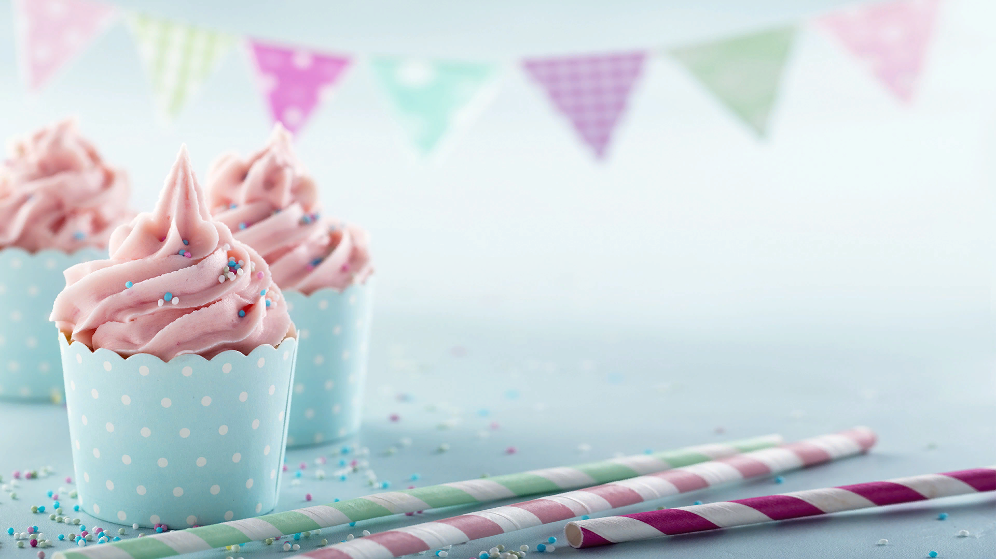
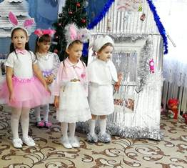
Карамелька:
Есть подружки у меня беленькие, сладенькие, А зовутся они – сахарные заиньки.
Выбегают Заиньки
Девочка-Заинька 1:
Я – сахарная Заинька,
Мой хвостик очень маленький.
А вместо глазок – шоколад.
Угоститься каждый рад!
Девочка-Заинька 2:
У меня есть ушки,
На самой на макушке.
Они из сладкой ватки,
А на носу – помадка.
Девочка-Заинька 3:
Мы сахарные зайчики,
Прыгаем, как мячики.
Хрупкие и сладкие,
Вкусные. Приятные.

Slide 13

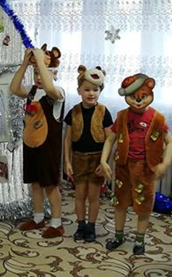
Карамелька:
А у наших Сахарных Заек есть друзья – Шоколадные Мишутки.
Выходят Шоколадные Мишки
Мальчик-Мишка 1:
Я Мишутка не простой, –
Весь из шоколада,
Познакомиться со мной
Все ребята рады!
Мальчик-Мишка 2:
К ёлочке на Новый год
Очень торопились.
Посмотрите все на нас,
Как мы нарядились!
Мальчик-Мишка 3:
С вами спляшем от души,
Сахарные Зайки,
До чего вы хороши,
Зайки-попрыгайки!

Slide 14
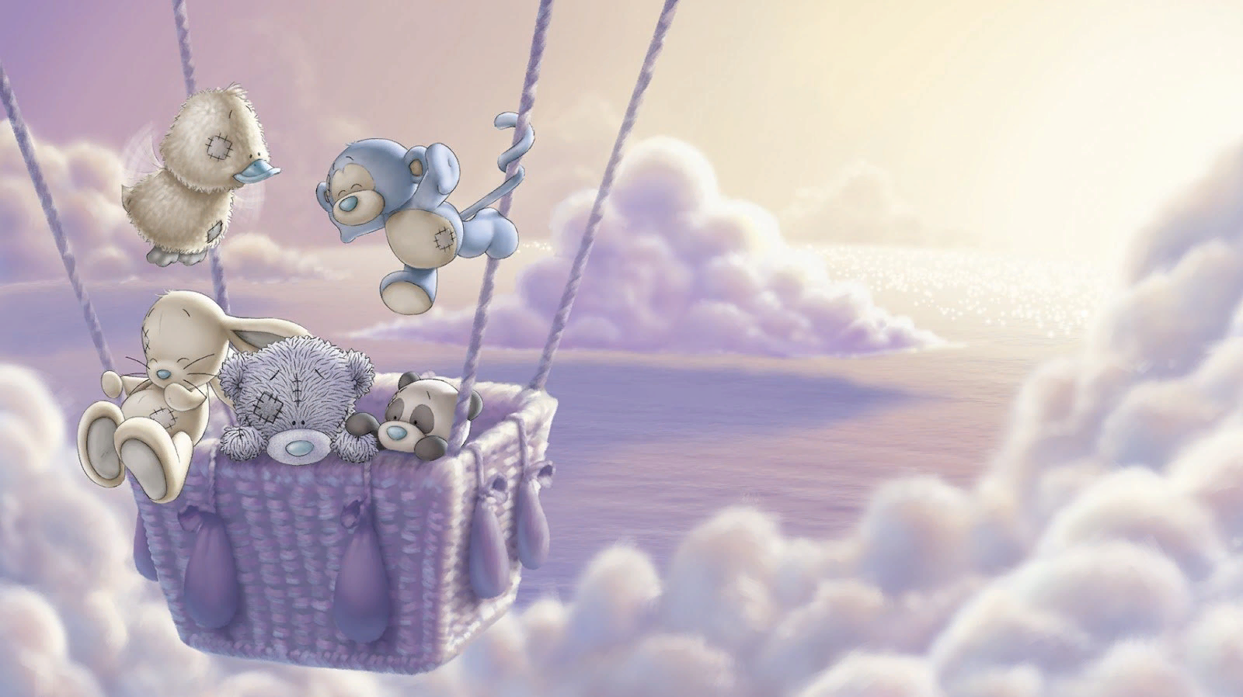
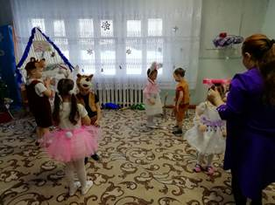
Ведущая:
Мишка – топ, и Зайка – скок,
В пары дружно встали,
Возле ёлки новогодней
Дружно заплясали!
№7. Танец Сахарных Зайчиков и Шоколадных Медвежат
Карамелька прощается, уходит под музыку.

Slide 15

Ведущая:
Ребята, самое время Деда Мороза позвать.
№8. Звучит музыка, заходят Дед Мороз
Дед Мороз:
Здравствуйте, здравствуйте, дети и взрослые!
С Новым годом поздравляю,
Счастья, радости желаю.
Не чихать и не болеть,
Здоровье крепкое иметь!
А сейчас, мой сладкий народ,
Устроим дружный хоровод!
Пусть Королевство Сладостей
Веселится в Новый год!

Slide 16

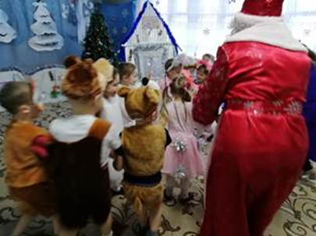
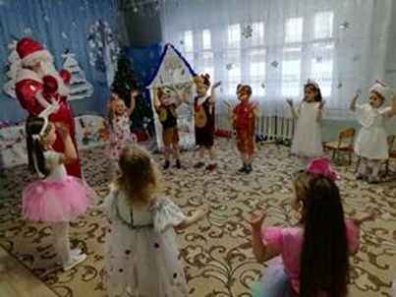
№9. Хоровод «Дед Мороз»

Slide 17

Ведущая: Дедушка послушай нашу Новогоднюю песенку.
Песенку «Новогоднюю от муз. руководителя»
Дед Мороз:
Ну, продолжим, хочу послушать новогоднюю песню?
Проводятся игра с Дедом Морозом.

Slide 18

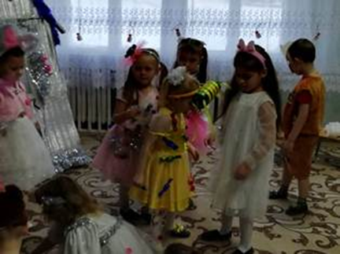
№10. музыка. Найди Шоколадные снежинки
Эта игра очень порадует маленьких сладкоежек. Дед Мороз хотел разложить шоколадные снежинки, а метель проказница из раскидала по всей волшебной «Сладкой стране» Надо дедушке Морозу помочь.

Slide 19

Дед Мороз:
Прощаться нам уже пора. До свиданья, детвора!
Ведущая:
Подожди, подожди, Дедушка! Ты же самое главное забыл!
Дед Мороз:
Что я забыл? (думает)
Вот я дедушка старой!
Голова моя с дырой!
Подарки? (обращается к ведущей)
А что вы хотите, чтобы я вам подарил?
Ведущая:
Известно всем на свете,
Что маленькие дети – … УЖАСНЫЕ СЛАСТЕНЫ!!!
Любят вафли и рулеты,
А вкусней всего – КОНФЕТЫ.
Дед Мороз:
Конфеты? Это я мигом! (Подходит к ёлке, снимает с веточки маленькую конфету)
Ведущая:
Дедушка, ты шутишь? Ты приготовил детям в подарок ВСЕГО ОДНУ конфетку да еще и маленькую конфетку? Она ведь такая маленькая, всем не хватит.
Дед Мороз:
Не забывайте, что я волшебник. Сейчас я из маленькой конфеты сделаю большой конфету. Но мне понадобится и ваша помощь, ребята!
С места дуйте посильнее на конфету.
Чем сильнее будете дуть, тем больше станет наша конфета.
№11. Звучит Волшебная палочка.
Мы немножко поколдуем,
На конфету мы подуем.
Ты, конфеточка, расти,
Всем подарки принеси! (Дед Мороз выносит Большую конфету).

Slide 20

Ведущая:
Теперь – да! Спасибо тебе, Дедушка Мороз!
Дед Мороз:
Получайте, получайте,
И меня вы вспоминайте! (Раздают подарки)
Дед Мороз:
С Новым годом всех я поздравляю,
Радости и счастья вам желаю.
Праздничных забав, веселья и потех,
С Новым годом вас, ребята, всех-всех-всех!
Но если когда-то взгрустнётся всё же чуть-чуть,
Конфетку раскрой и – в рот!
На фантик цветной посмотреть не забудь,
И вспомнится наш Новый год! (Дед Мороз прощается и уходит)
Ведущая: Возвращаемся в детский сад в поезд садимся.
№ 0.4. музыка. (поезд)
№ 4.1. музыка. Возвращаемся в детский сад
№1 уходит. Дети с подарками идут в группу.

Slide 21

